Slide 1
카트 초보를 위한 공략집
1901588 김동현

Slide 2
목차
추진 일정 및 계획
예상 산출물
-1. 메인 페이지
-2. 카테고리 1 예시
-3. 카테고리 2 예시
-4. 카테고리 3 예시
3. 참고내용

Slide 3
추진일정 및 계획
월 주 | 4월 | 5월 | 6월
1주 |  | 홈페이지 디자인 구상,css , javascript 공부 | 수정 및 보완 후 제출
2주 |  | 디자인 확정, css , javascript 공부
3주 | 기본 html작성 css, javascript 공부 | 디자인, 이벤트 작성,그 외 추가 기능 탐색
4주 |  | 홈페이지 완성

Slide 4
예상 산출물
카테고리1
진행중인 이벤트
카테고리2
메인 페이지
카테고리3
포스트잇을 붙인 책 같은 디자인 예정
카테고리4
카트 페이스북 바로가기
카트 홈페이지 바로가기
카테고리5

Slide 5


카테고리1
예시 화면 1
카테고리2
설명
카테고리3
설명
카테고리4
옵션 카트 | 드리프트 | 가속력 | 코너링 | 부스터 시간 | 부스터 충전량
파라곤 9 | 900 | 795 | 875 | 870 | 530
멘티스 9 | 938 | 850 | 1050 | 840 | 800
카테고리5
메인 화면

Slide 6
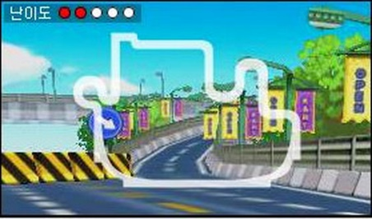

카테고리1
예시 화면 2
초보 공략
중수 공략
고수 공략
카테고리2
목표 : 카트라이더 노말랜덤에 나오는 모든 맵 정리
카테고리3
설명
초보 공략
중수 공략
고수 공략
여러 페이지의 책 같은 디자인 예정
카테고리4
설명
1/2
카테고리5
메인 화면

Slide 7
카테고리1
예시 화면 3
카트 기술 공략 영상
카테고리2
문호준
신종민
카테고리3
설명
설명
김택환
이중대
카테고리4
설명
설명
카테고리5
메인 화면

Slide 8
현재까지 진행된 사항
홈페이지 전체 디자인 수정, 배경 스타일 등 일부 구현
‘예시화면 2‘에 해당하는 컨텐츠 작성 완료

Slide 9
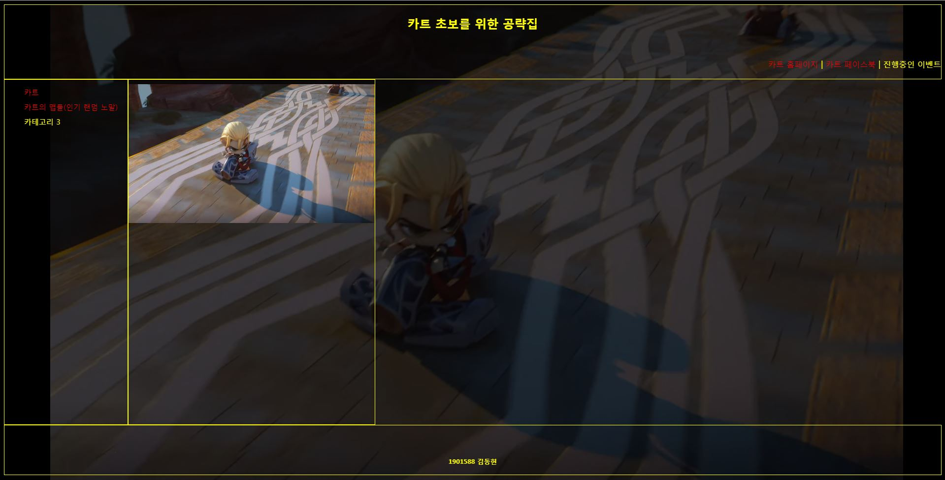
수정 사항 및 진행상황 1 수정된 사항 1. 홈페이지 전체 레이아웃 변경 >> html5 기본 레이아웃 사용 2. 배경으로 동영상 삽입, 메뉴 위치 등 디자인 다수 변경

Slide 10
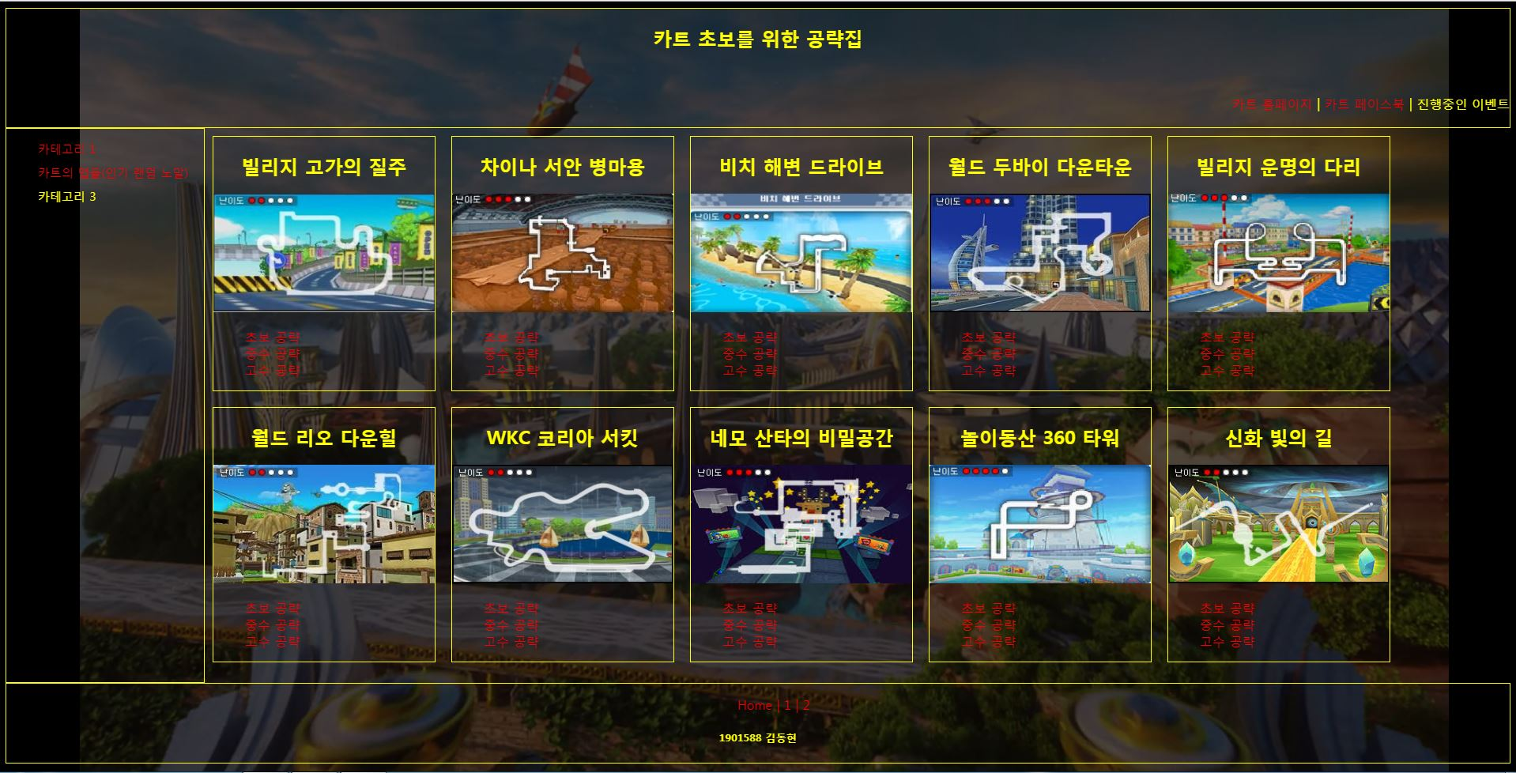
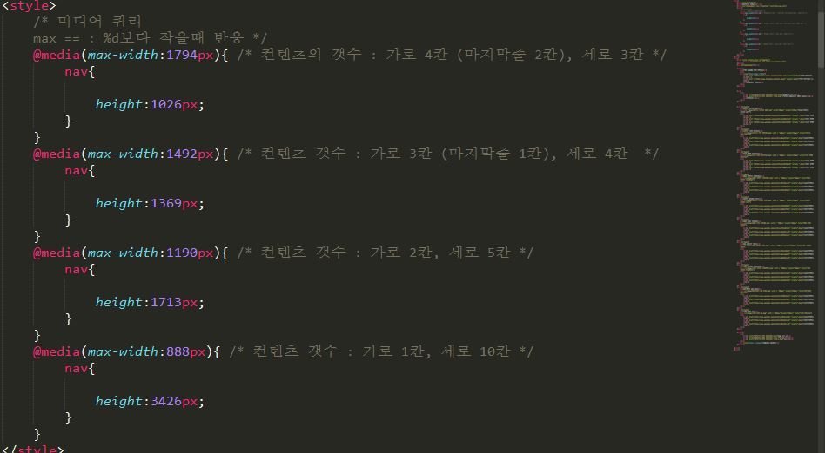
수정 사항 및 진행상황 2 진행 사항 1. ‘예시화면 2’에 해당하는 컨텐츠 작성 완료, 다수의 페이지 이동방식 디자인 다소 변경 2. 레이아웃 border 표시(제작편의), 반응형 웹 >> nav크기 설정

Slide 11
향후 일정
월 주 | 4월 | 5월 | 6월
1주차 |  |  | 추가 컨텐츠 구상,작성완료, 디자인 확정, 최종 수정, 보완 후 제출
2주차
3주차 |  | html컨텐츠 작성, 홈페이지 디자인 세부적인 부분 구상
4주차 |  | Html컨텐츠 작성완료, 추가 컨텐츠 구상, 디자인 수정, 구상

Slide 12
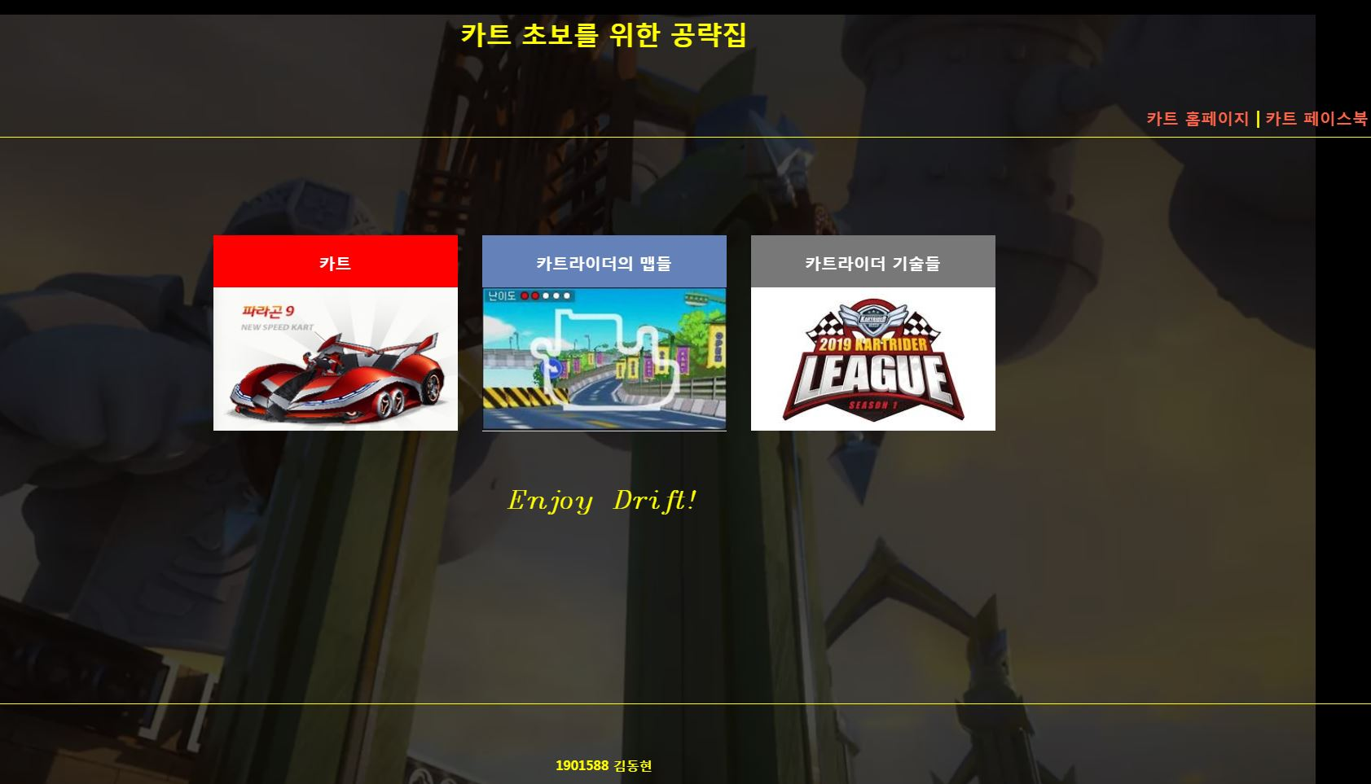
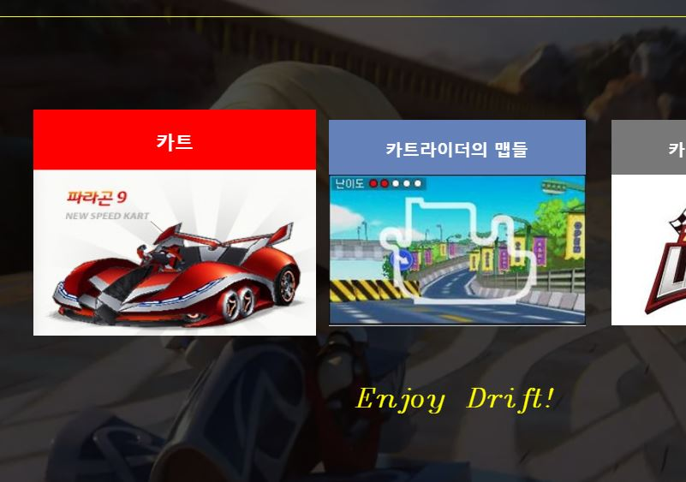
메인 페이지
마우스 hover하면 transition 기능
a태그로 해당 페이지 이동

Slide 13
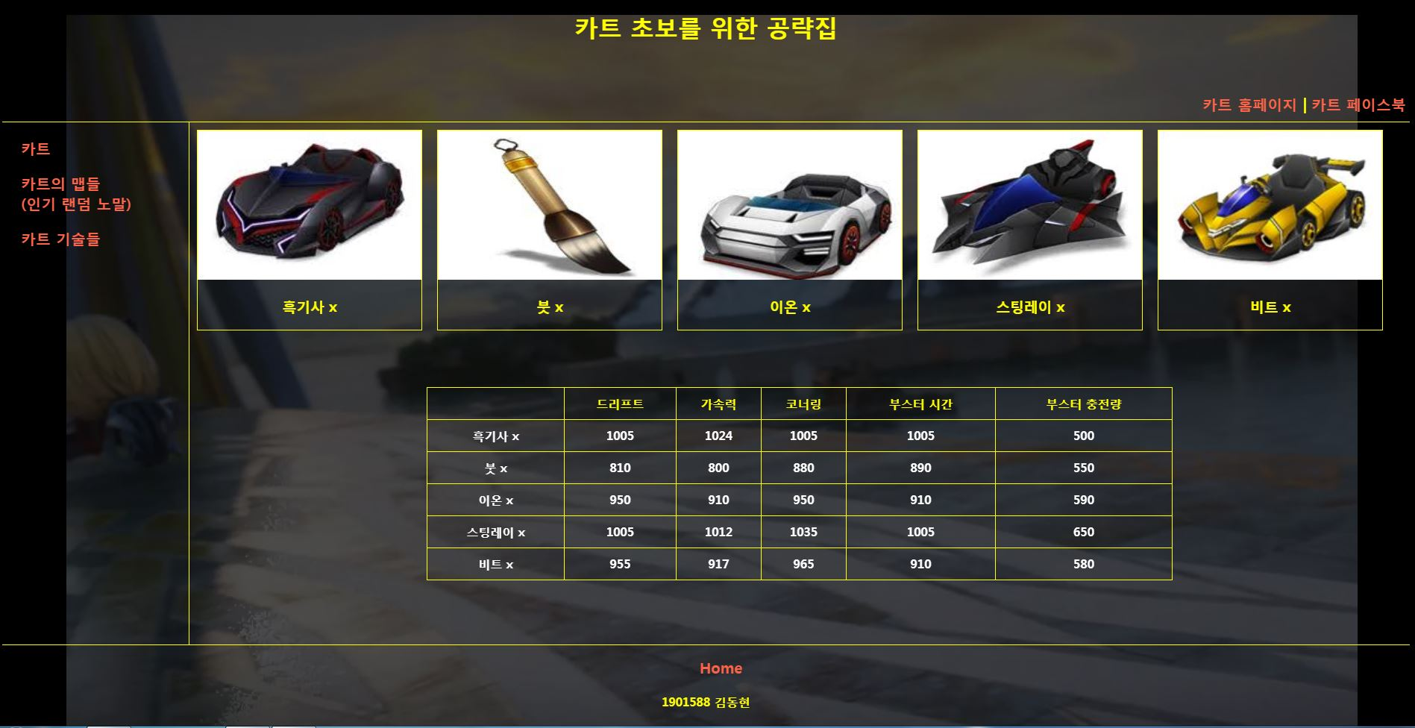
서브페이지 1
1. 각 카트박스 마다 transition 기능
2. 각 카트박스 리뷰영상 연결 (a태그)

Slide 14
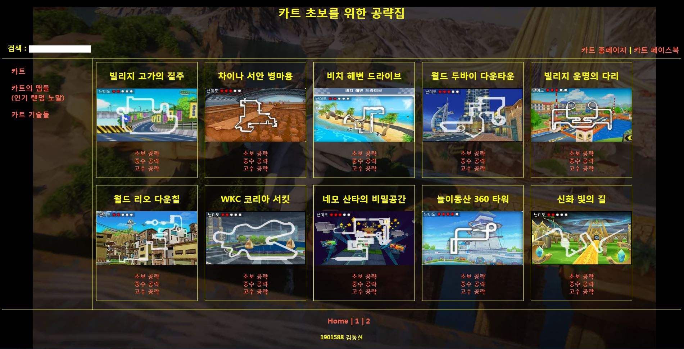
서브페이지 2
기능 1. 검색기능
기능 2. 미디어 쿼리
기능 3. div에 hover하면 transition
기능 4. 각 공략 a링크 연결

Slide 15
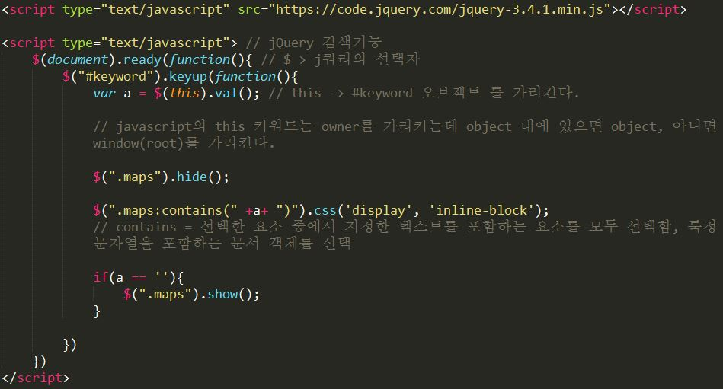
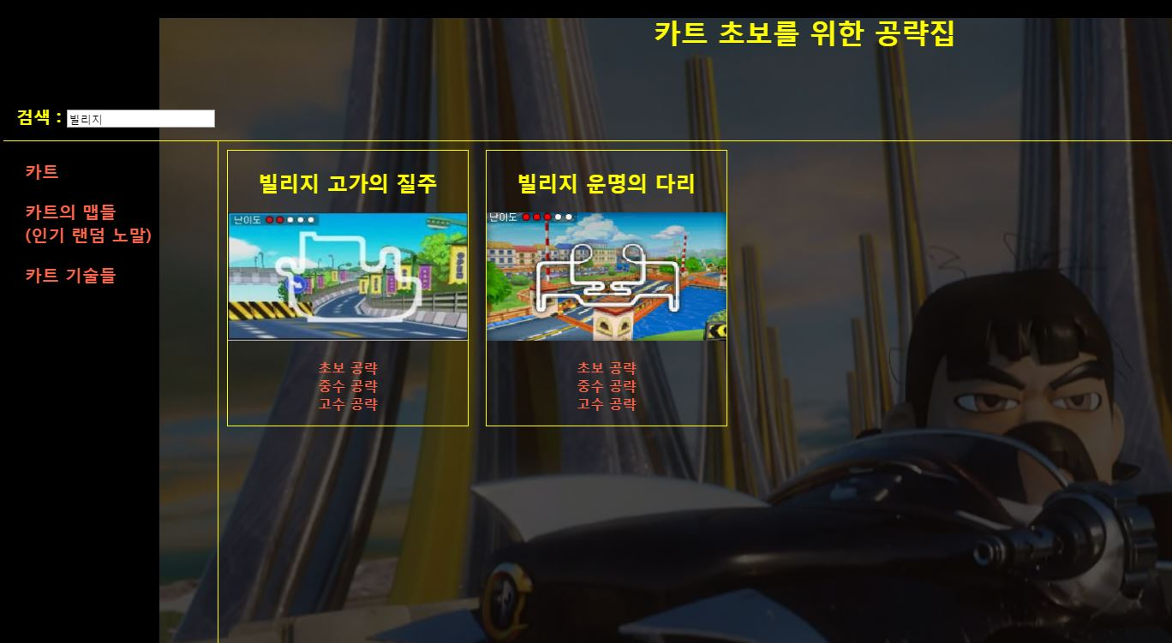
서브페이지 2-1 검색기능
검색 텍스트박스에 문자열을 입력하면 해당하는 박스가 보이게 된다.

Slide 16
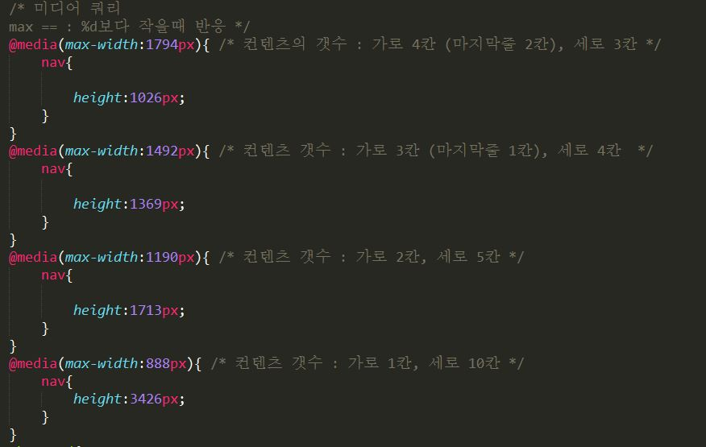
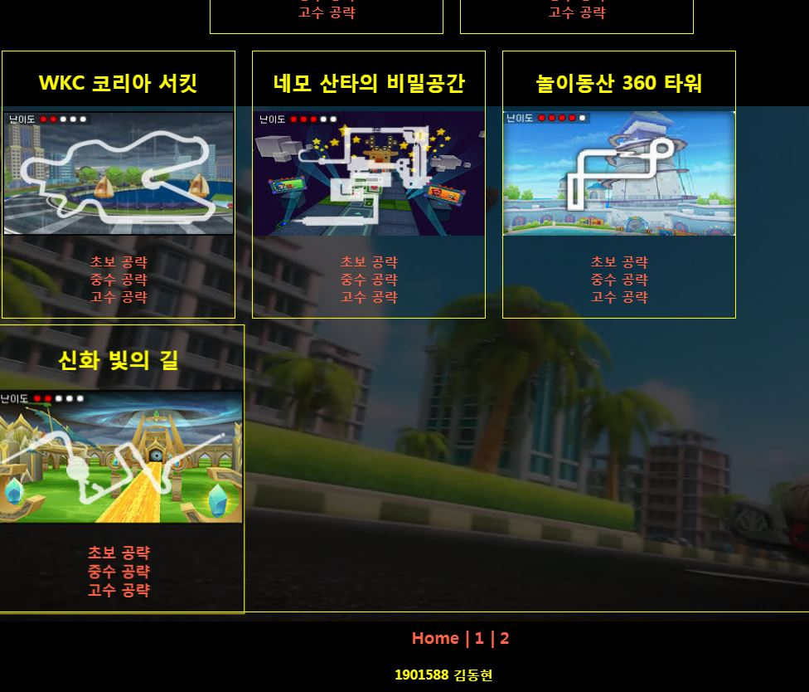
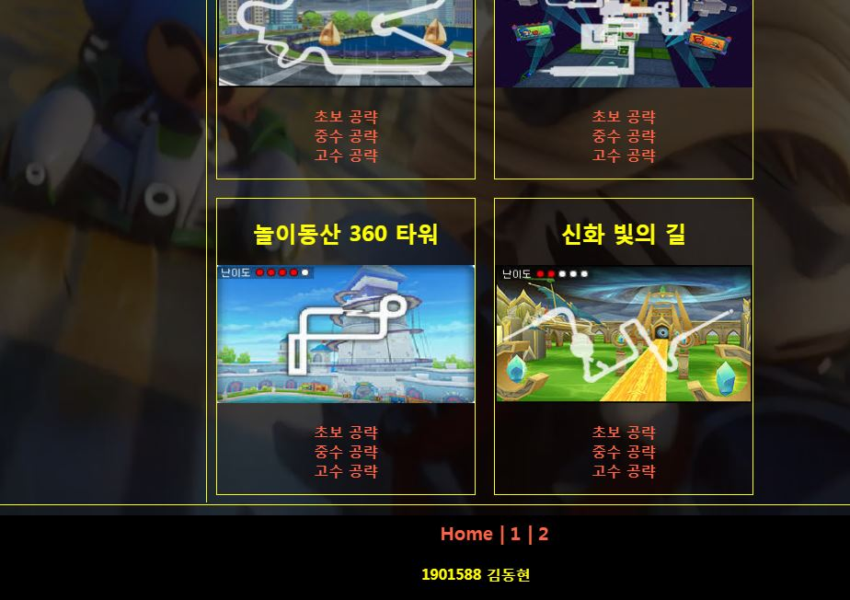
서브페이지 2-2 미디어 쿼리
예) Width = 1120인 경우
예) Width = 1120일 때 미디어쿼리 적용 x 상태

Slide 17
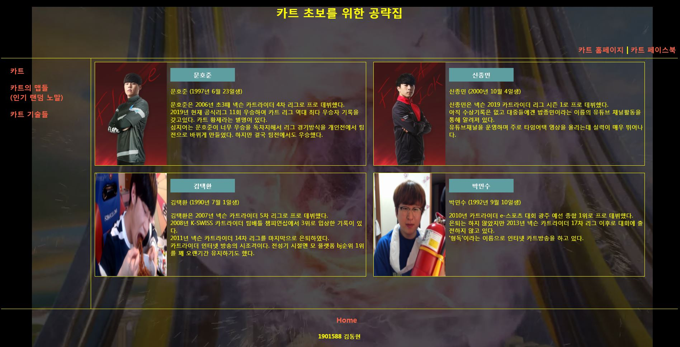
서브페이지 3
기능 1. 드롭다운 메뉴
기능 2. 미디어쿼리
기능 3. 드롭다운 메뉴 링크연결

Slide 18
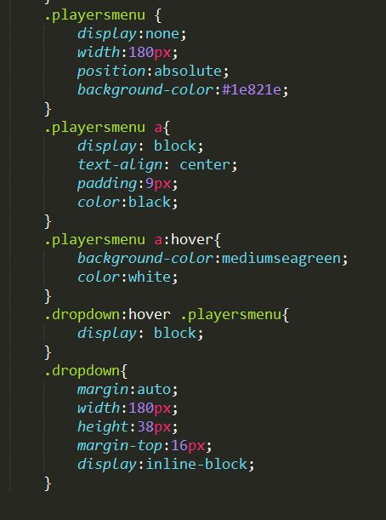
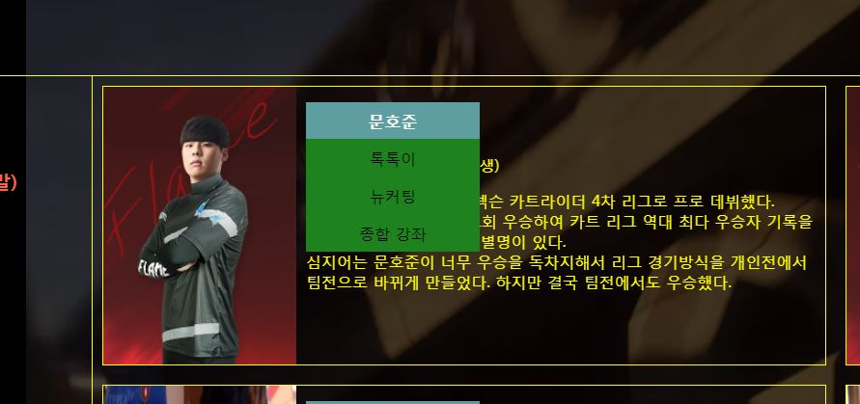
서브페이지 3-1
선수이름박스에 마우스 올리면 자식메뉴들이 보이게 된다.

Slide 19
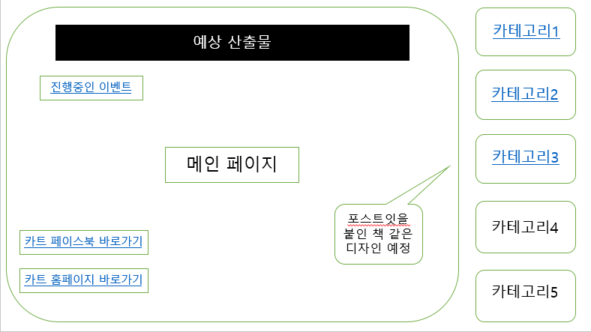
기능 명세 페이지
사용되는 기능들
html
<a>,<ul><li>,<table>,<id> 등등
css
-link = 외부 스타일시트
-네비게이션 바= 우측메뉴 구현
-transition = 우측메뉴에 마우스 올리면 이벤트 발생
-overflow-wrap = 오버 플로우가 일어나면 단어 줄 바꿈
-dropdown = 메뉴의 하위메뉴 이벤트 생성
Javascript
-addcommas = 숫자를 표시할 때 자릿수에 맞춰 , 를 표시해준다.
-curr_page = 페이지+컨텐츠 이동

Slide 20
참고내용
It cookbook html&css for beginner(전공 책)
>> html과 css 문법 참고
http://tcpschool.com/ >> html, css, javascript 등등 다양한 프로그래밍 언어를 무료로 배워 볼 수 있다.

Slide 21
사진 출처
https://cafe.naver.com/gimak/7691 비치해변 드라이브
http://tmi.nexon.com/kart/body 파라곤, 멘티스
https://cafe.naver.com/makja/255651 고가

